Slide 1
”Koινωνικοπολιτική ανάλυση και συγκριτική μελέτη της Γενιάς του ‘30. Η περίπτωση των Φώτη Κόντογλου και Γεώργιου Γουναρόπουλου. Ανάλυση και μελέτη του χρώματος στο έργο τους με αρχαιομετρικές προσεγγίσεις.”
Σχολή : ΜΗΧΑΝΙΚΩΝ
Τμήμα: ΜΗΧΑΝΙΚΩΝ ΒΙΟΜΗΧΑΝΙΚΗΣ ΣΧΕΔΙΑΣΗΣ & ΠΑΡΑΓΩΓΗΣ
Ετήσια Έκθεση Προόδου ΕΛΚΕ – Πα.Δ.Α.
Ονοματεπώνυμο Υπ. Διδάκτορα: ΚΩΝΣΤΑΝΤΙΝΑ ΡΩΜΑΝΤΖΗ
Μέλη Συμβουλευτικής Επιτροπής:
Μαρία Περράκη Αναπλ. Καθηγήτρια ΕΜΠ
2. Ευθυμία Μαυρομιχάλη Επικ. Καθηγήτρια ΕΚΠΑ
Αιγάλεω, 24 Νοεμβρίου 2022

Slide 2
Περιεχόμενα
Στόχος και αντικείμενο διδακτορικής έρευνας
Αναφορά προόδου
Αρχικά αποτελέσματα (πίνακες, σχήματα, εικόνες, διαγράμματα)
Πιθανά προβλήματα που αντιμετωπίστηκαν
Δημοσιεύσεις / συμμετοχή σε συνέδρια
Επόμενα ερευνητικά βήματα
Χρονοδιάγραμμα

Slide 3
Στόχος και αντικείμενο διδακτορικής διατριβής
Με την απόφαση Π1/10-01-2019 και υπό την επίβλεψη του Δρ. Θεόδωρου Γκανέτσου, ξεκίνησα τη Διδακτορική μου διατριβή
υπό τον τίτλο: «Κοινωνικοπολιτική ανάλυση και συγκριτική μελέτη της Γενιάς του ’30. Η περίπτωση των
Φώτη Κόντογλου και Γεώργιου Γουναρόπουλου. Ανάλυση και μελέτη του χρώματος στο έργο τους με αρχαιομετρικές προσεγγίσεις.»
στο Τμήμα Μυχανικών Βιομηχανικής Σχεδίασης & Παραγωγής.
Στόχος διδακτορικής έρευνας: Επεξεργασία χρωστικών και ανασύσταση χρωματικής παλέτας των ζωγράφων της πιο σημαντικής
καλλιτεχνικής γενιάς στη Νεοελληνική Τέχνη, με σκοπό να διερευνηθεί η εξέλιξη του έργου τους: κατά πόσο επηρεάζονται από την
παραμονή τους στο εξωτερικό και από τα σύγχρονα καλλιτεχνικά ρεύματα.
Αντικείμενο Διατριβής: Αντικείμενο της έρευνας αποτελεί η ανάλυση χρωστικών σε έργα τέχνης με χρήση N.D.T.
Ειδικότερα το έργο του Γεώργιου Γουναρόπουλου δεν έχει αναλυθεί έως τώρα με μη καταστροφικές μεθόδους, παρά μόνο θεωρητικά.
Η έρευνα θα δώσει χρήσιμες απαντήσεις στα ερωτήματα των ιστορικών τέχνης και θα συνδράμει στο έργο του Μουσείου Γ. Γουναρόπουλου
καθώς θα δημιουργηθεί συμπληρωματικά βάση δεδομένων που αφορά στη χρωματική παλέτα του ζωγράφου.

Slide 4
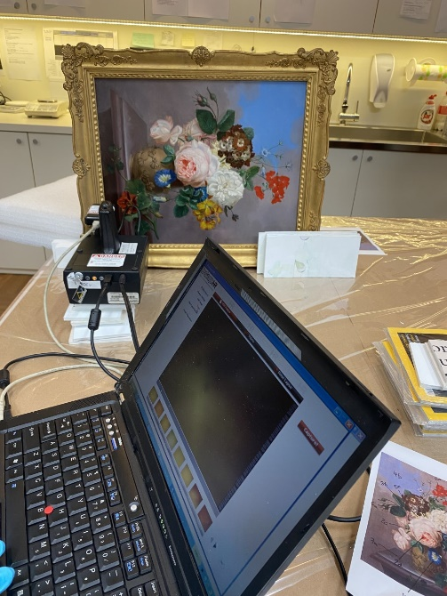
Αναφορά προόδου
Το Σεπτέμβριο, Οκτώβριο και Νοέμβριο 2021 πραγματοποίησα η επεξεργασία των μετρήσεων που έλαβαν χώρα στην Εθνική Πινακοθήκη της Λιουμπλιάνας το καλοκαίρι 2021. Από τη συνεργασία αυτή προέκυψε ένα paper που θα δημοσιευτεί στο Journal of Archaeological Science. (Ερευνητικό Πρόγραμμα στα πλαίσια διακρατικής συνεργασίας)
Τον Δεκέμβριο, Ιανουάριο, Φεβρουάριο και Μάρτιο 2022 έγινε η επεξεργασία των μετρήσεων από το Δημαρχείο Αθηνών πάνω στις τοιχογραφίες των Γουναρόπουλου και Κόντογλου. (Στα πλαίσια της Διδακτορικής μου Διατριβής).Τα αποτελέσματα θα ανακοινωθούν στο συνέδριο Technart στη Λισσαβώνα το Μάιο 2023.
Παράλληλα τον Απρίλιο 2022 έγινε χρήση πολυφασματικής κάμερας (multispectral camera) σε πίνακες του Γουναρόπουλου στο μουσείο Γ. Γουναρόπουλος, προκειμένου να εξετασθεί η πορεία και η τεχνική σύνθεση του έργου. (Στα πλαίσια της Διδακτορικής μου Διατριβής).

Slide 5
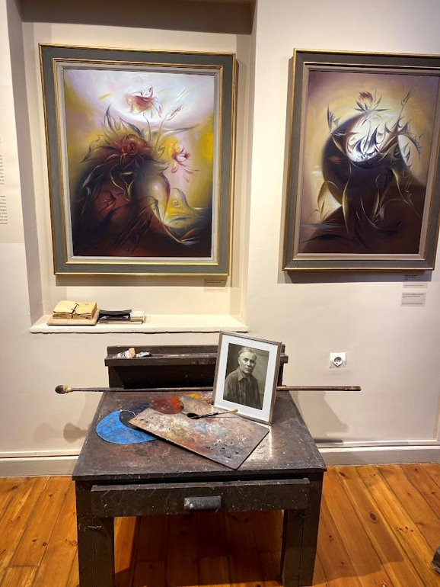
Αναφορά προόδου
Το Φεβρουάριο 2022 πραγματοποιήθηκαν μετρήσεις με XRF σε τέχνεργα στο αρχαιολογικό μουσείο Λαμίας. Τα αποτελέσματα της μελέτης αυτής θα δημοσιευτούν στο journal IANSA (Interdisciplinaria Archaeologica Natural Sciences in Archaeology) special issue το Φεβρουάριο 2023. (Ερευνητική Συνεργασία).
Το Μάρτιο 2022 πραγματοποιήθηκαν μετρήσεις με τις μη καταστρεπτικές τεχνικές Raman Spectroscopy και Xrf σε πίνακα του Γουναρόπουλου προερχόμενο από την ιδιωτική συλλογή Νικολόπουλου (Στα πλαίσια της Διδακτορικής μου Διατριβής).
Ταυτόχρονα κατατέθηκε αίτηση στην Υπηρεσία Νεότερων Μνημείων και Τεχνικών Έργων Θεσσαλίας και Κεντρικής Ελλάδος, ώστε να μελετηθούν οι τοιχογραφίες του ζωγράφου Θεόφιλου που είχε φιλοτεχνήσει στην Οικία Κοντού. Μετά τη θετική ανταπόκριση, το Μάιο 2022 έγιναν in situ οι απαιτούμενες μετρήσεις με Xrf και Raman Spectroscopy. Μετά από συμπληρωματική αίτηση έγιναν μετρήσεις και με πολυφασματική κάμερα (multispectral camera). Τα αποτελέσματα παρουσιάστηκαν στο Βαλκανικό Συμπόσιο Αρχαιομετρίας BSA 8, στο Βελιγράδι τον Οκτώβριο 2022.

Slide 6
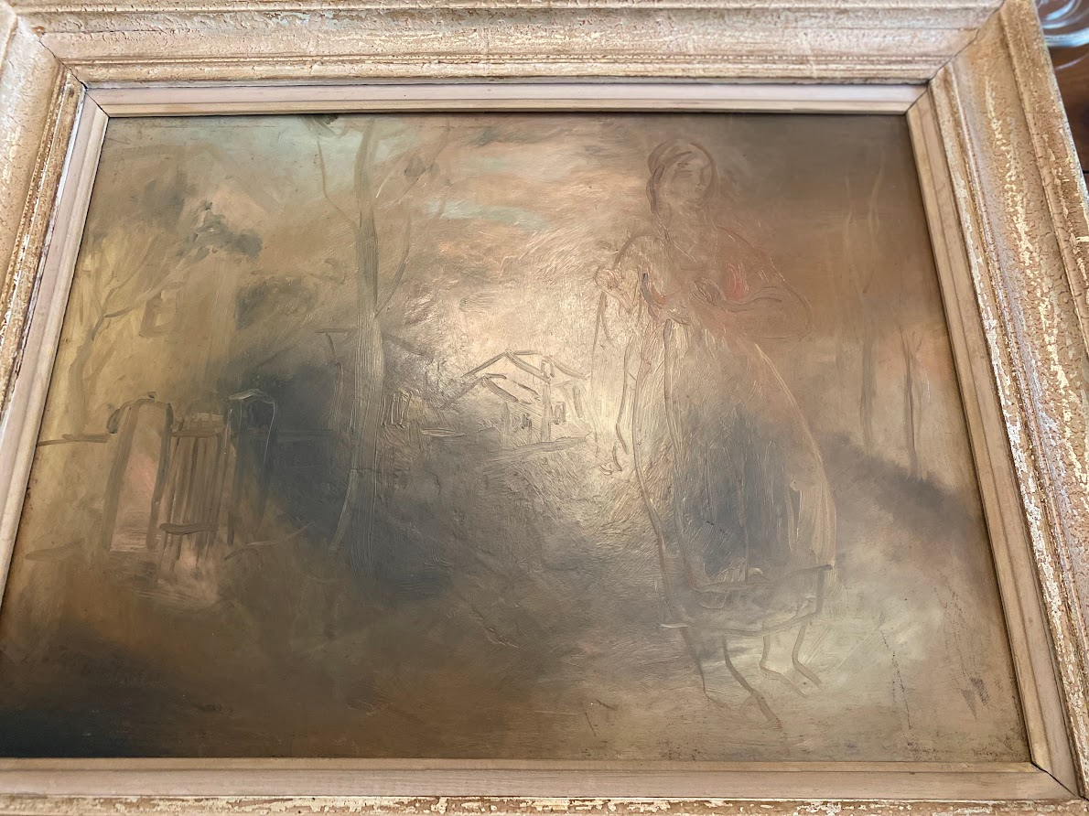
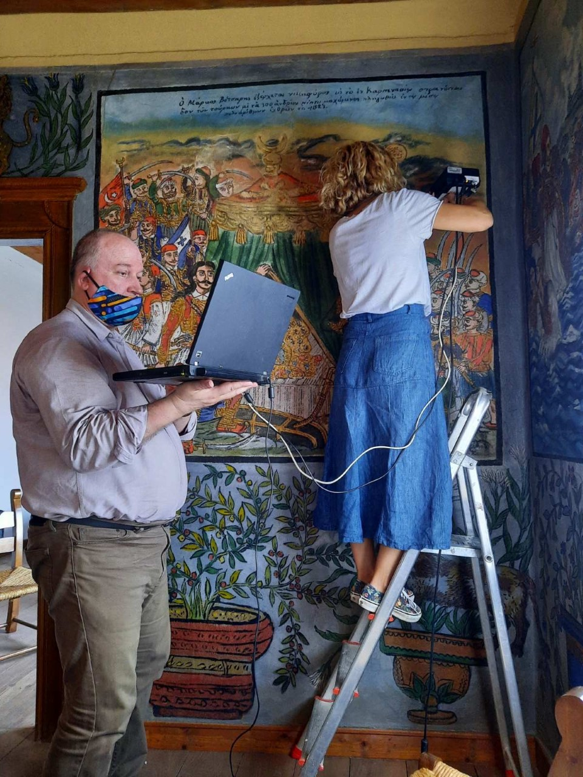
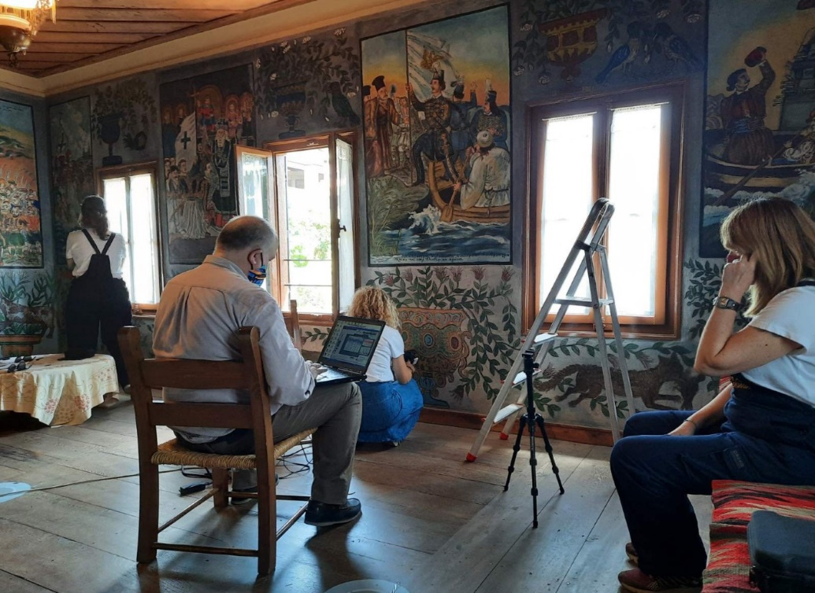
Γ. Γουναρόπουλος (Ιδιωτική συλλογή Νικολόπουλου) / Οικία Κοντού

Slide 7
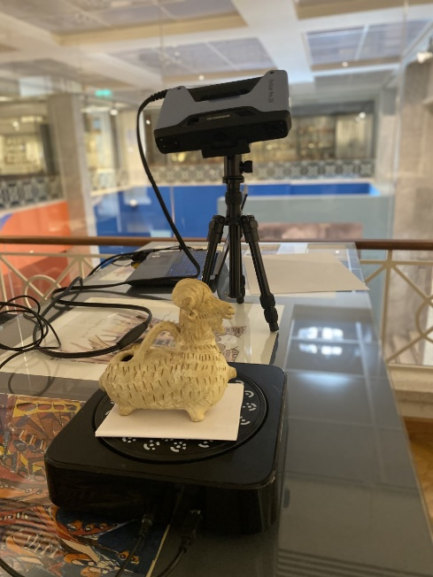
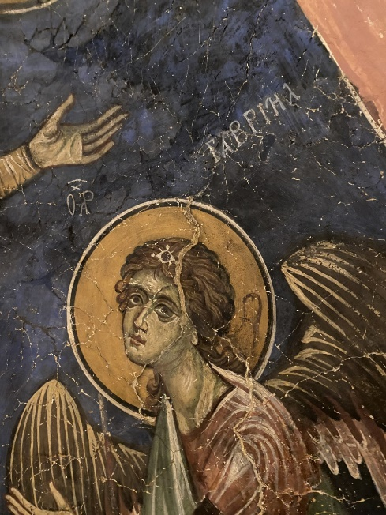
Αναφορά προόδου
Το Μάιο 2022 έλαβα μέρος σε ερευνητικό πρόγραμμα στη Λευκωσία, όπου έγιναν μετρήσεις σε τέχνεργα στο Αρχαιολογικό Μουσείο της Τράπεζας Κύπρου, καθώς και σε τοιχογραφίες από τον Άγιο Ευφημιανό στο Βυζαντινό Μουσείο. Τα αποτελέσματα της έρευνας θα δημοσιευτούν στο περιοδικό Springer Journal (Νοέμβριος 2022). Παράλληλα ανακοινώθηκαν στο Συνέδριο EuroΜed που πραγματοποιήθηκε υβριδικά στη Λεμεσό της Κύπρου 7-11 Νοεμβρίου 2022. (Στα πλαίσια Διακρατικής Συνεργασίας Ελλάδας-Κύπρου).

Slide 8
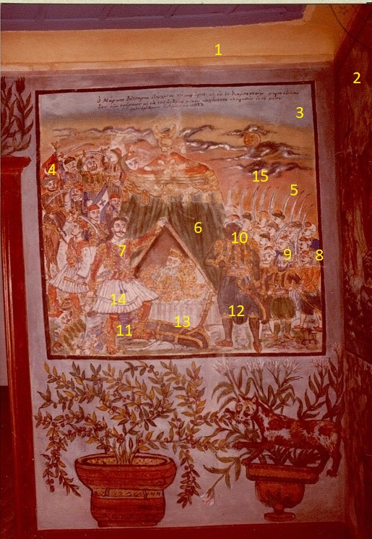
Αρχικά αποτελέσματα – Οικία Κοντού
Η επεξεργασία των μετρήσεων σε 13 διαφορετικές τοιχογραφίες που φιλοτέχνησε ο λαϊκός ζωγράφος Θεόφιλος στην Οικία Κοντού με την χρήση μη καταστρεπτικών τεχνικών, αποκάλυψε την χρωματική παλέτα του ζωγράφου, που αποτελείτο από τις εξής χρωστικές: Για το κόκκινο χρησιμοποίησε vermillion και red lead, ultramarine και prussian blue για το μπλε, zinc και lead white για την απόδοση του λευκού, orpiment και lead tin yellow για το κίτρινο, για το μαύρο χρώμα lampblack, burnt sienna για το καφέ και για την απόδοση του πράσινου χρώματος emerald green.
Spot of analysis | Elements | Potential Pigment
Red (4) Red (11) | Bi, Pb, Zn, V, Ti, Fe, Hg Bi, Pb, Zn, Hg | Vermillion (Hg) Red Lead ( Pb)
Light Blue (3) Turquoise (15) Blue (8) | Al, Pb, Zn, Cu, Fe Pb, Zn, Cu, Fe Al, Bi, Pb, Zn, Cu, Si | Ultramarine (Al, Si) +Zinc White (Zn) Prussian Blue (Fe) + Zinc White (Zn) Ultramarine Nat (Al, Si)
Orangered (5) | Bi, Pb, Zn, Fe, As, Cu | Red Lead (Pb) + Orpiment (As)
Blackgrey (12) | Pb, Fe, As, Ca, Mn | Lamb Black (C) + Lead White (Pb)
White (13) | Pb, Zn, Cu, Fe | Zinc White (Zn)
Green (6) Khaki (extra) | Pb, Zn, Cu, Fe, As Bi, Pb, Fe, Cu, As | Emerald Green (As) Emerald Green (As) + Lead White (Pb)
Yellow (10) Bright Yellow (extra) | Pb, Zn, Cu, Cd, As Bi, Pb, Sn, As, Fe, Cd | Orpiment (As) Lead Tin Yellow (Pb, Sn)
Brown Light | Bi, Pb, Zn, Fe, Mn | Burnt Sienna (Fe) + Lead White (Pb)

Slide 9
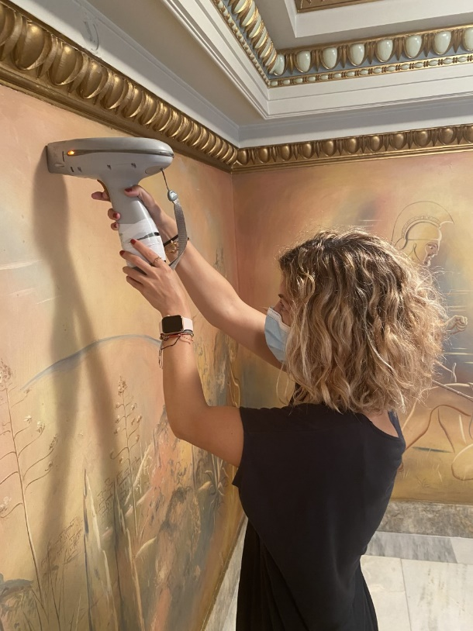
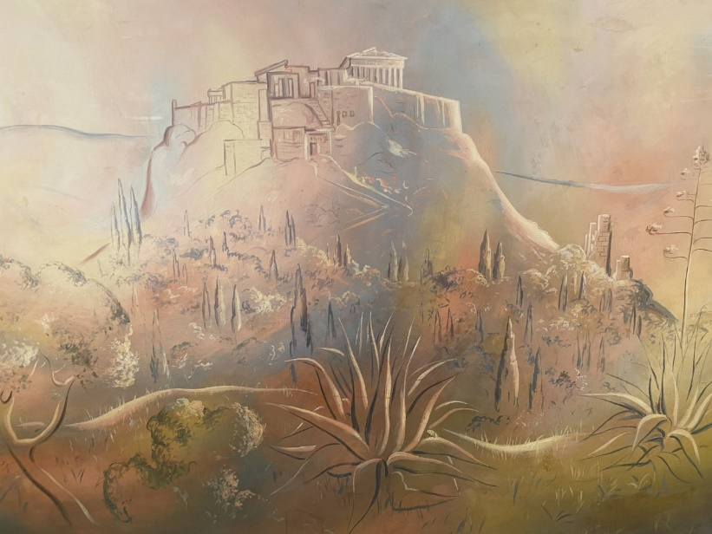
Αρχικά αποτελέσματα – Δημαρχείο
Η πολύμηνη επεξεργασία των τοιχογραφιών των Γ.Γουναρόπουλου και Φ. Κόντογλου έδωσε πολύτιμες πληροφορίες σχετικά με την χρωματική παλέτα των ζωγράφων που την περίοδο εκείνη διανύουν την ώριμη φάση της καλλιτεχνικής τους πορείας. Και οι δύο φαίνεται πως χρησιμοποίησαν χρωστικές συμβατές με την εποχή, όπως yellow ochre, zinc white, red ochre, green earth, egyptian blue και burnt sienna.

Slide 10
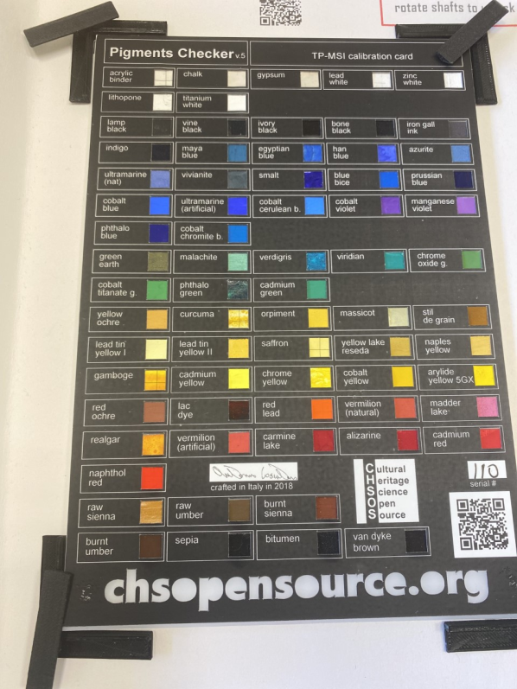
Πιθανά προβλήματα που αντιμετωπίστηκαν
Στα πλαίσια της Διερεύνησης και ανάλυσης των δεδομένων με χρήση φασματικών
τεχνικών (XRF-Raman-FTIR) απαιτήθηκε η αγορά : α) εξειδικευμένου λογισμικού για
την ανάλυση των δεδομένων (προσδιορισμός Raman peaks κλπ) και β) βάσης δεδομένων χρωστικών
για την ταυτοποίηση των χρωστικών που διερευνήθηκαν.
Η λύση δόθηκε ως εξής:
Α) αγοράστηκε με χρηματοδότηση ΕΛΚΕ η άδεια του
εξειδικευμένου λογισμικού Spectragryph 1.2 για ερευνητικούς
και εκπαιδευτικούς σκοπούς
Β) αγοράστηκε η Βάση Δεδομένων “Pigments checker” μέσω
χρηματοδότησης από ΠΜΣ για την ασφαλή αξιολόγηση των
χρωστικών επίσης για ερευνητικούς και εκπαιδευτικούς σκοπούς

Slide 11
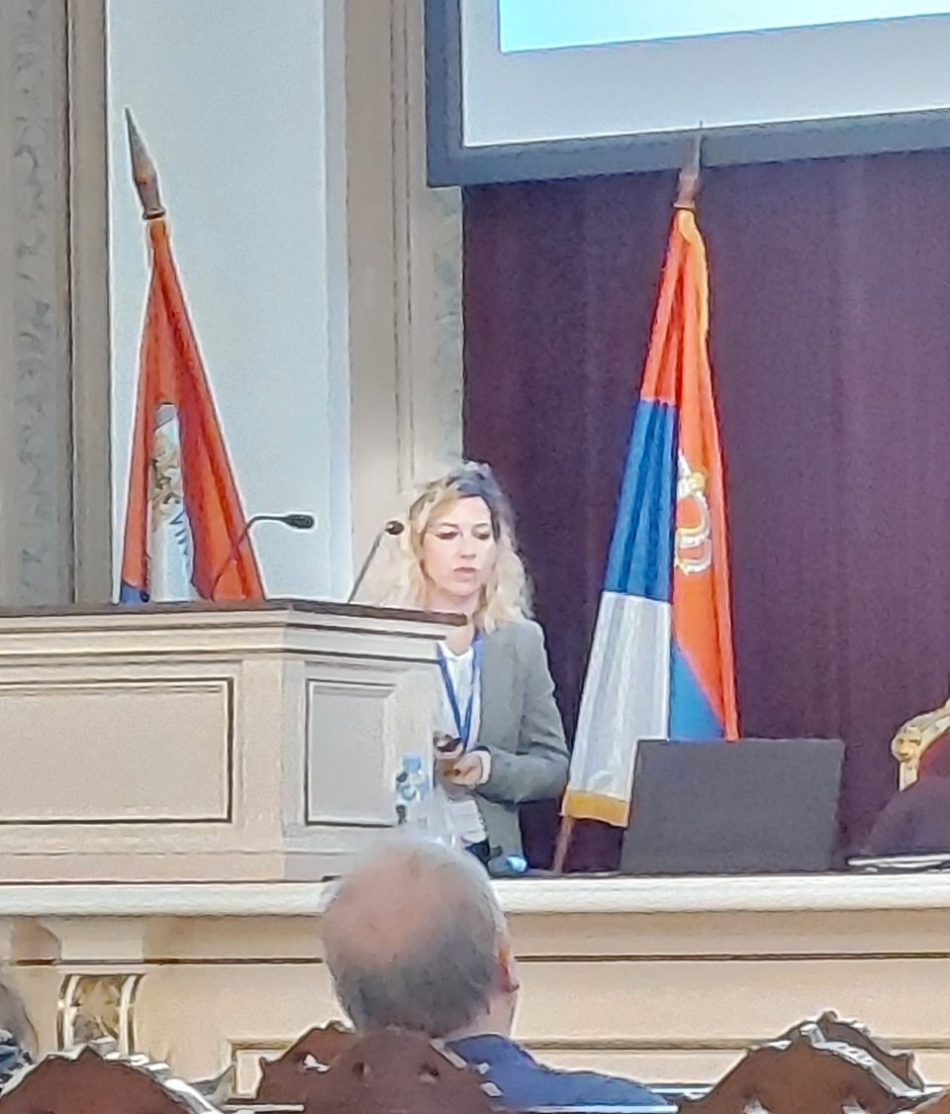
Δημοσιεύσεις / συμμετοχή σε συνέδρια
Συνέδρια
8TH Balkan Symposium on Archaeometry, Belgrade, 3rd-6thOctober 2022
“Analysis of pigments palette attributes to Theophilos Chatzimichael from wall paintings in the House of Kontos (Theophilos Museum)”
EuroMed 2022, 9th International Euro-Mediterranean Conference, Limassol, 7 – 11 November
“A non-destructive approach for pigments identification of the Byzantine wall paintings in the church of Saint Euphemianos in Cyprus”.
“Holistic documentation of Cypriot ceramic zoomorphic rhyta dating to the Hellenistic Period”.
Upcoming Conferences
Technart, Lisbon 7-12 May 2023

Slide 12
Δημοσιεύσεις / συμμετοχή σε συνέδρια
Papers
Δημοσιευμένα: International Journal of Arts 2021, 11(1): 6-13 “Multi-scale Spectroscopic Characterization in Greek Painting: Three Eminent Painters are Evolving” Konstantina Romantzi, Theodore Ganetsos
Υπό Δημοσίευση: “A non-destructive approach for pigments identification of the Byzantine wall paintings in the church of Saint Euphemianos in Cyprus”, Ganetsos Theodoros¹, Romantzi Konstantina¹, Papoytsidakis Michalis¹, Kyriakos Efstathiou², Thomas Nikidiotis², Georgiou Rafaella², Ioannides Marinos², Koukliotis Christos³, Eliades Ioannis³, Springer journal
“Holistic documentation of Cypriot ceramic zoomorphic rhyta dating to the Hellenistic Period” ,Efstathiou¹, K., Georgiou, R.¹, Nikidiotis, T.¹, Ioannides, M. ¹, Ganetsos, T.², Romantzi, K.², Papoytsidakis², M., Ioannou, L.³, Kyriakou, M. ³, Hadjichristodoulou, C.⁴ & Siegkas, P.⁵, Springer journal
Υπό Κρίση: “ Analysis of pigments palette attributes to Theophilos Chatzimichael from wall paintings in the House of Kontos (Theophilos Museum)”, Romantzi Konstantina, Ganetsos Theodore in the journal IANSA (Interdisciplinaria Archaeologica Natural Sciences in Archaeology) special issue in February 2023.

Slide 13
Επόμενα ερευνητικά βήματα
Αίτηση για μετρήσεις στον ιερό ναό των Εισοδίων της Θεοτόκου, γνωστός ως Καπνικαρέα, για να μελετηθούν οι τοιχογραφίες του Φώτη Κόντογλου. (12/2022)
Αίτηση για μετρήσεις στον Ναό Ζωοδόχου Πηγής, Παιανία, για μελέτη τοιχογραφιών Φώτη Κόντογλου στην Πλατυτέρα. (12/2022)
Μελέτη Αγιογραφιών Σπύρου Παπαλουκά, καθώς και σε δύο από τους πίνακες του ζωγράφου Νίκου Εγγονόπουλου (2/2023)

Slide 14
Χρονοδιάγραμμα

Slide 15
Χρονοδιάγραμμα

Slide 16
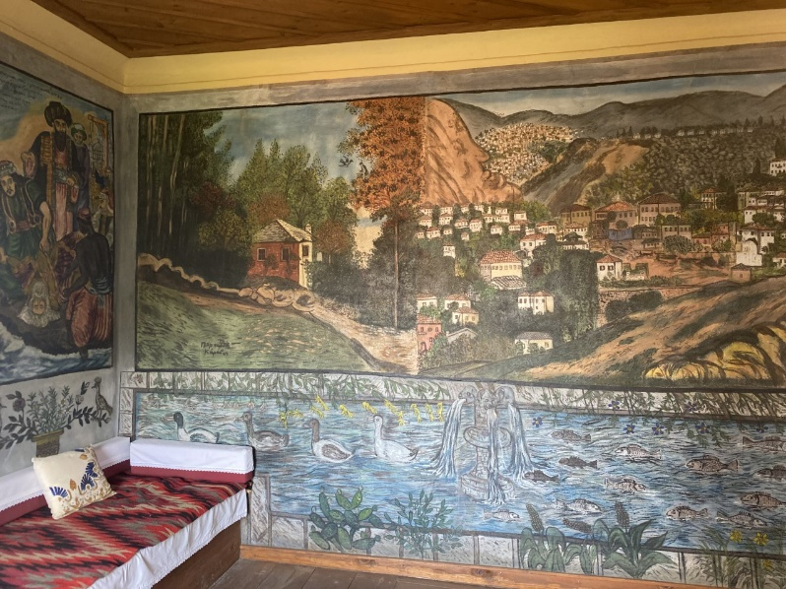
Ευχαριστίες
Στον ΕΛΚΕ για την χρηματοδότηση της Υπ. Διδάκτορος Κωνσταντίνας Ρωμαντζή για το έτος 2021-2022
Οι μετρήσεις στο εξωτερικό και οι μετακινήσεις σε συνέδρια γίνονται μέσω του προγράμματος Erasmus+
Η κάλυψη των εξόδων στην Κύπρο έγινε από το Τεχνολογικό Πανεπιστήμιο

Slide 17

Τέλος παρουσίασης
Ετήσια Έκθεση Προόδου ΕΛΚΕ - Πα.Δ.Α.
«Κοινωνικοπολιτική ανάλυση και συγκριτική μελέτη της Γενιάς του ’30.
Η περίπτωση των Φώτη Κόντογλου και Γεώργιου Γουναρόπουλου.
Ανάλυση και μελέτη του χρώματος στο έργο τους με αρχαιομετρικές προσεγγίσεις»
Ονοματεπώνυμο Υπ. Διδάκτορα: ΚΩΝΣΤΑΝΤΙΝΑ ΡΩΜΑΝΤΖΗ

